Slide 1
Поняття про мережі. Поняття про мережу Інтернет. Складові вікна програми-браузера.
Підготувала: Білецька Наталія Миколаївна
учитель інформатики ліцею «Лідер»Пришибської сільської ради
2022

Slide 2
Добрий день, хлоп’ята!
Добрий день, дівчата!
Щоб в інформатику
зробити новий крок
Ви прийшли на цей урок.
З Вами разом буду я.
Рада Вас усіх вітати
Інформатиці навчати.

Slide 3
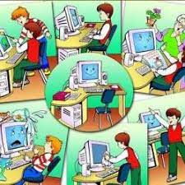

Slide 6
Телефон

Slide 7
Де комп’ютер зберігає інформацію?
Які інформаційні процеси вам відомі?
Чи зустрічалися ви з таким поняттям, як «мережа»?
Які існують види мереж?
Як ви гадаєте, що таке комп’ютерна мережа?
Які пристрої введення та виведення інформації вам відомі?

Slide 8
Раніше, для того , щоб передати інформацію на далекі відстані писали листи і відправляли їх спеціально навченими голубами

Slide 9
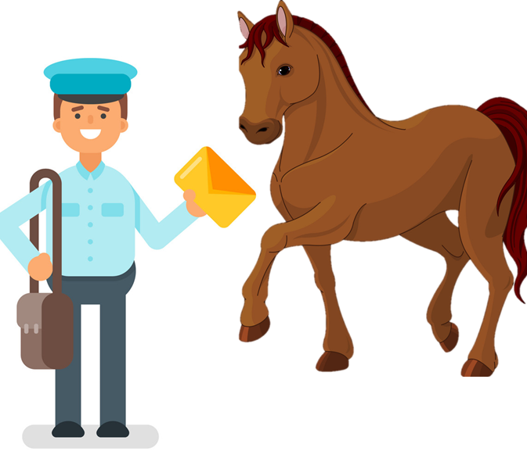
Також листи розвозили кіньми

Slide 10
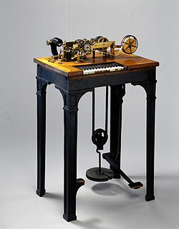
Телегра́ф (. «далеко» та — «пишу») в сучасному значенні — засіб засіб передавання інформації по дротах або інших каналах електронного звязку

Slide 11
Найперший радіоприймач

Slide 12
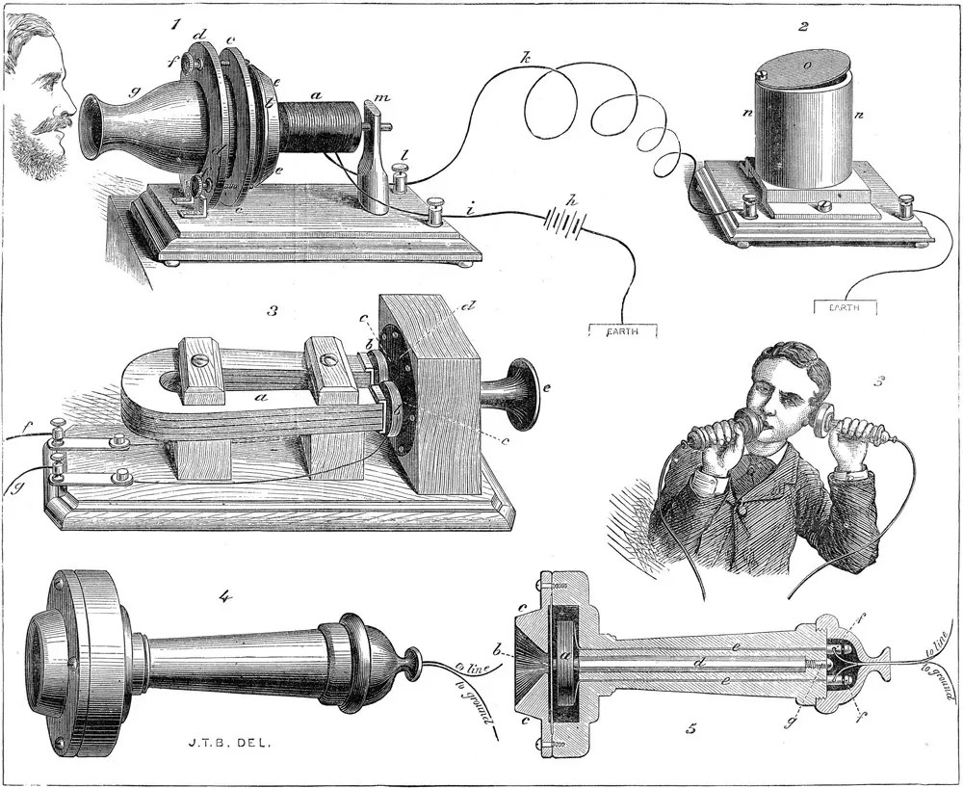
Перший телефон. І ось в такому вигляді пристрій проіснував ще майже 100 років

Slide 14
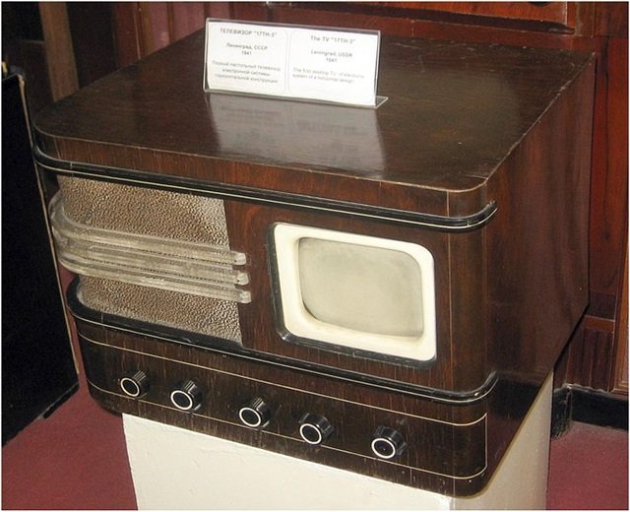
Перший телевізор

Slide 15
Пізніше люди винайшли комп’ютер

Slide 17
у 1969 році, науковці спробували підключити один комп’ютер до іншого. Це рішення надало дуже великі можливості.
Arpanet — Мережа передових досліджень — мережа, яку вважають початком Інтернету.

Slide 18
Комп'ю́терна мере́жа — система зв'язку між двома чи більше комп'ютерами

Slide 19
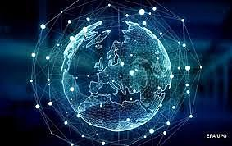
Інтернет - всесвітня комп’ютерна мережа

Slide 20
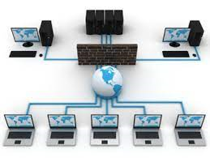
Лока́льна комп'ю́терна мере́жа є об'єднанням певного числа комп'ютерів на відносно невеликій території. Як у нас в комп’ютерному класі.

Slide 21
Регіональна мережа - це велика комп 'ютерна мережа, яка об' єднує абонентів від декількох будівель до масштабів регіону . Наприклад наша область.

Slide 23
Глоба́льна мере́жа — комп'ютерна мережа, що охоплює величезні території

Slide 25
Виконання інтерактивного завдання.
https://learningapps.org/2736894

Slide 26
Практична частина.
Інструкція виконання:
Відкрийте браузер на робочому столі.
Перегляньте складові браузера.
В адресному рядку введіть адресу https://pustunchik.ua/ua
Дочекайтесь завантаження сайту.
Ознайомтеся із вмістом сторінки.
Помандруй по сторінках, які тебе зацікавили.
Повернись до початкової сторінки

Slide 27
Що цікавого ви сьогодні дізналися на уроці?
2. Що найбільше сподобалося?
3. Що запам’яталося?
4. Про що хотіли би дізнатися більше?
5. Що таке комп’ютерна мережа?
6. Наведи приклади комп’ютерних мереж.
7. Що таке Інтернет?
8. Для чого кожен комп’ютер в мережі має свою адресу?
9. Для чого використовуються пошукові системи?

Slide 28
До зустрічі !

